Slide 1
办公自动化系统开发
答辩人: 沈顺天 指导老师: 邓忠华

Slide 2
Content
选题背景
01
关键技术
02
相关工作
03
成果展示
04
水面环境自动理解方法研究
水面环境自动理解方法研究
答辩人：陈高杰
指导老师：马杰
答辩人：陈高杰
指导老师：马杰

Slide 3
01 选题背景
4

Slide 4
1.1 办公自动化系统
定义:使用最新的技术, 将使用人员的办公效率最大化的办公软件系统
特点: 系统复杂, 模块众多, 开发成本和维护成本较高, 架构要求较高
现状: 常见的开发模式为纯后端开发, 其中常用开发框架为Java的SSH

Slide 5
1.2 互联网技术发展及影响
前端架构的突飞猛进: Vue, React, Angular
前后端分离被广泛应用
SPA(单页面应用)的良好用户体验被认可

Slide 6
1.3 研究意义 & 目标
本课题框架:
优势: 前后端分离, 前端完全模块化开发, 便于做出用户体验更好的网页应用
劣势: 需要定义并维护前后端API, 需要单独处理安全问题
现有框架:
优势: 纯后端渲染, 安全系数较高, 不易受到攻击
劣势: 前后端工作杂糅, 前端无法模块化进行开发, 网页用户体验较差

Slide 7
1.3 研究意义 & 目标
意义: 以办公自动化系统这一传统软件领域常见的应用
目标: 尝试创建用户体验更好的网页应用, 提供一个新的思路

Slide 8
02 关键技术
9

Slide 9
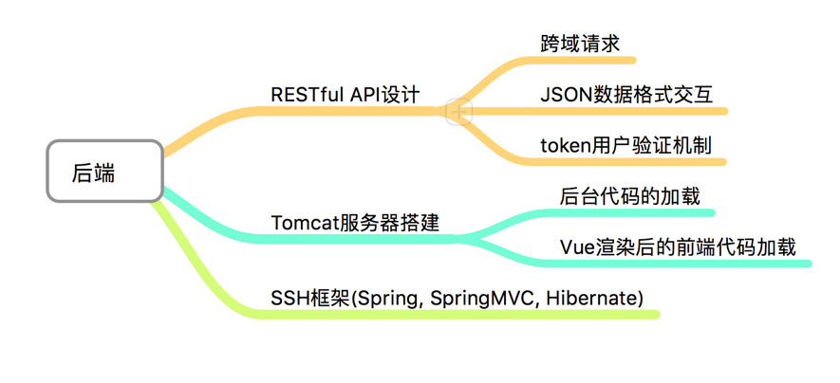
2.1 后端技术

Slide 10



2.1 后端技术
后端框架: Java SSH框架
Spring: 提供容器管理, 控制反转
Spring MVC: 后端MVC架构分成
Hibernate: 数据库ORM支持

Slide 11
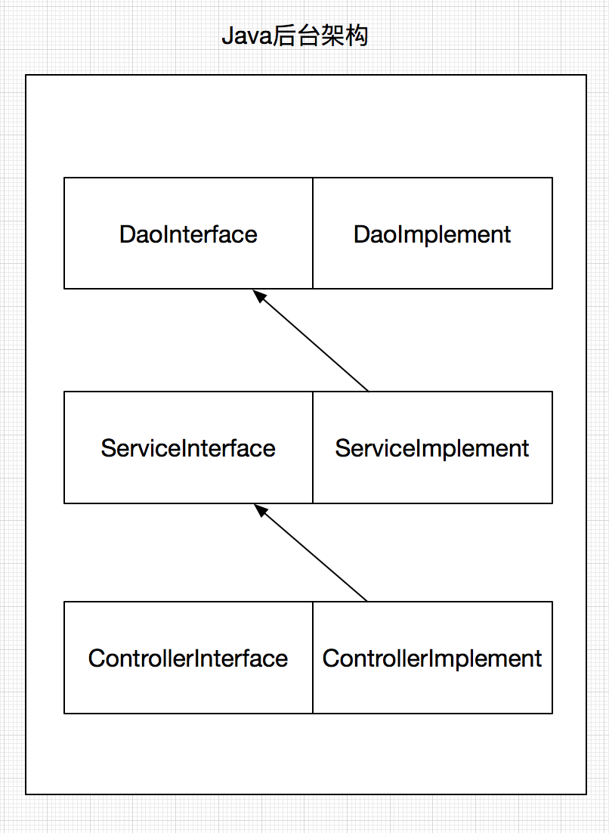
2.1 后端技术
后端分层:
Dao: 基础数据库操作
Service: 调用Dao层进行业务逻辑处理
Controller: 调用Service进行网络请求的处理

Slide 12
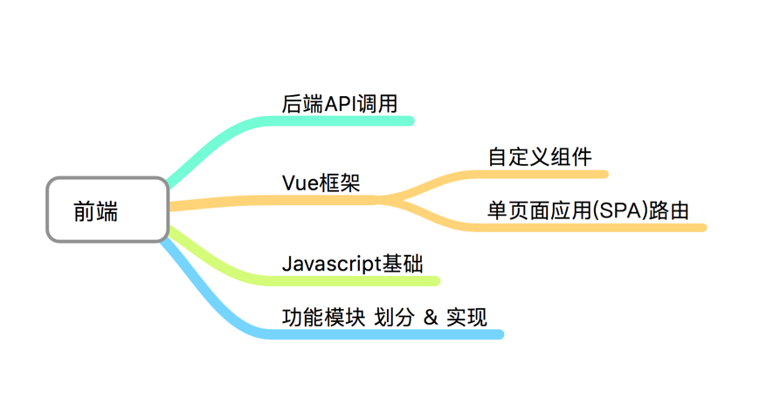
2.1 前端技术

Slide 13

2.1 前端技术
前端框架:
Vue: 渐进式的前端构建框架
特点:
相对于React和Angular, 学习曲线更为平缓
适用于构建复杂的大型前端应用
自底向上的开发方式, 高度复用组件
能够为复杂的单页面应用提供驱动

Slide 14
2.1 前端技术
UI框架:
Vue-material
遵循Material Design
基于 Vue 的 UI 组件库
Element
基于Vue 的 UI 组件库

Slide 15
03 相关工作
16

Slide 16
01. 个人首页模块 02. 审批管理模块 03. 常用工具模块 04. 公文处理模块 05. 其他工作

Slide 17
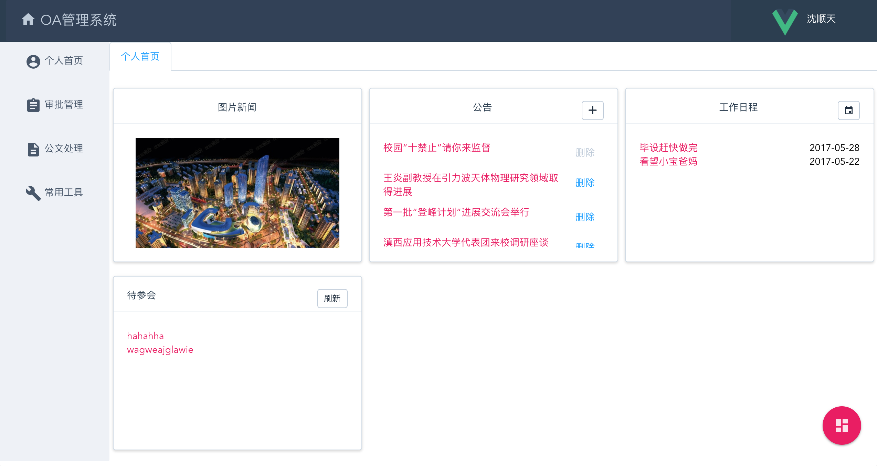
3.1.个人首页模块

Slide 18
3.1.个人首页模块
通过个人首页的定制, 获得最适合自己的页面
通过服务器存储用户的首页配置数据
登录时加载用户的首页配置, 实现个人自定义首页

Slide 19
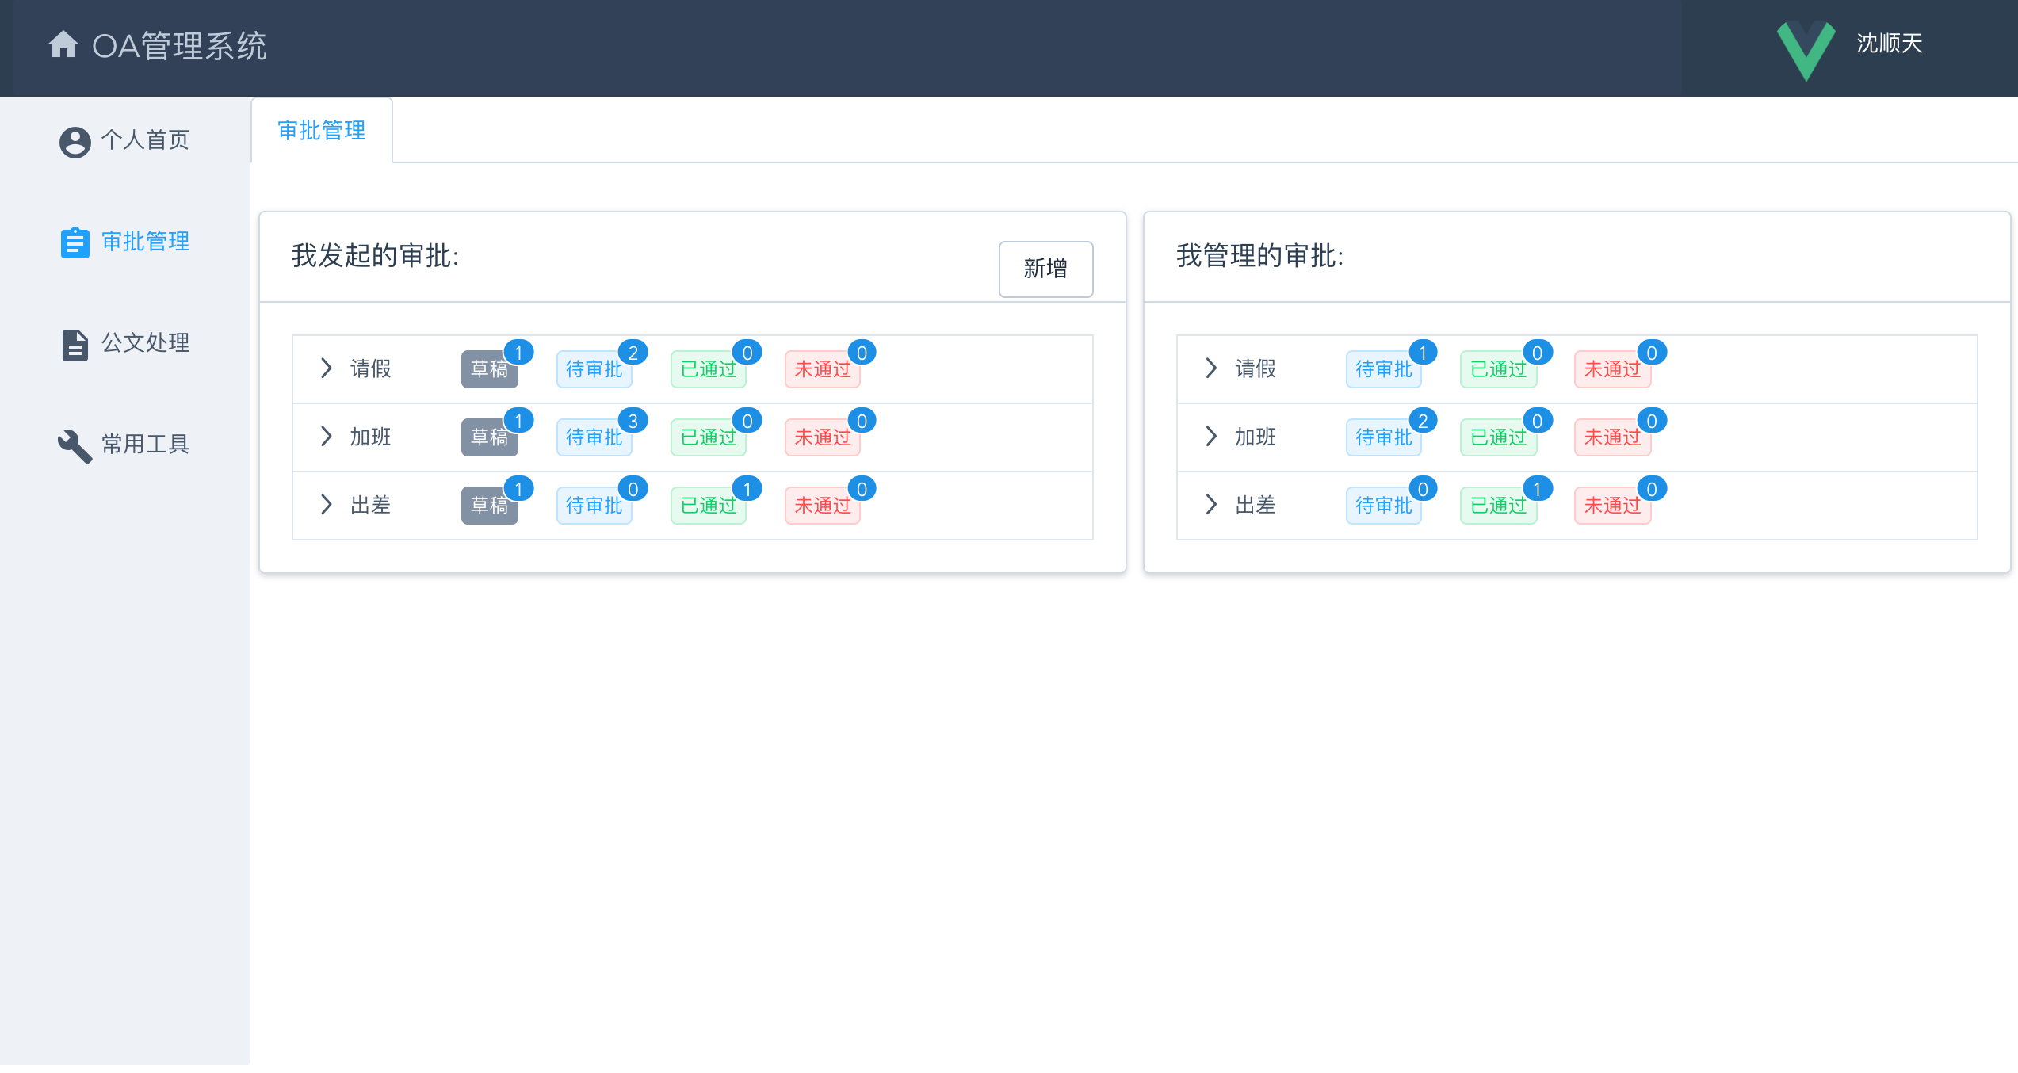
3.2 审批管理模块

Slide 20
3.2 审批管理模块
用户发起的审批
用户需要进行
管理的审批

Slide 21
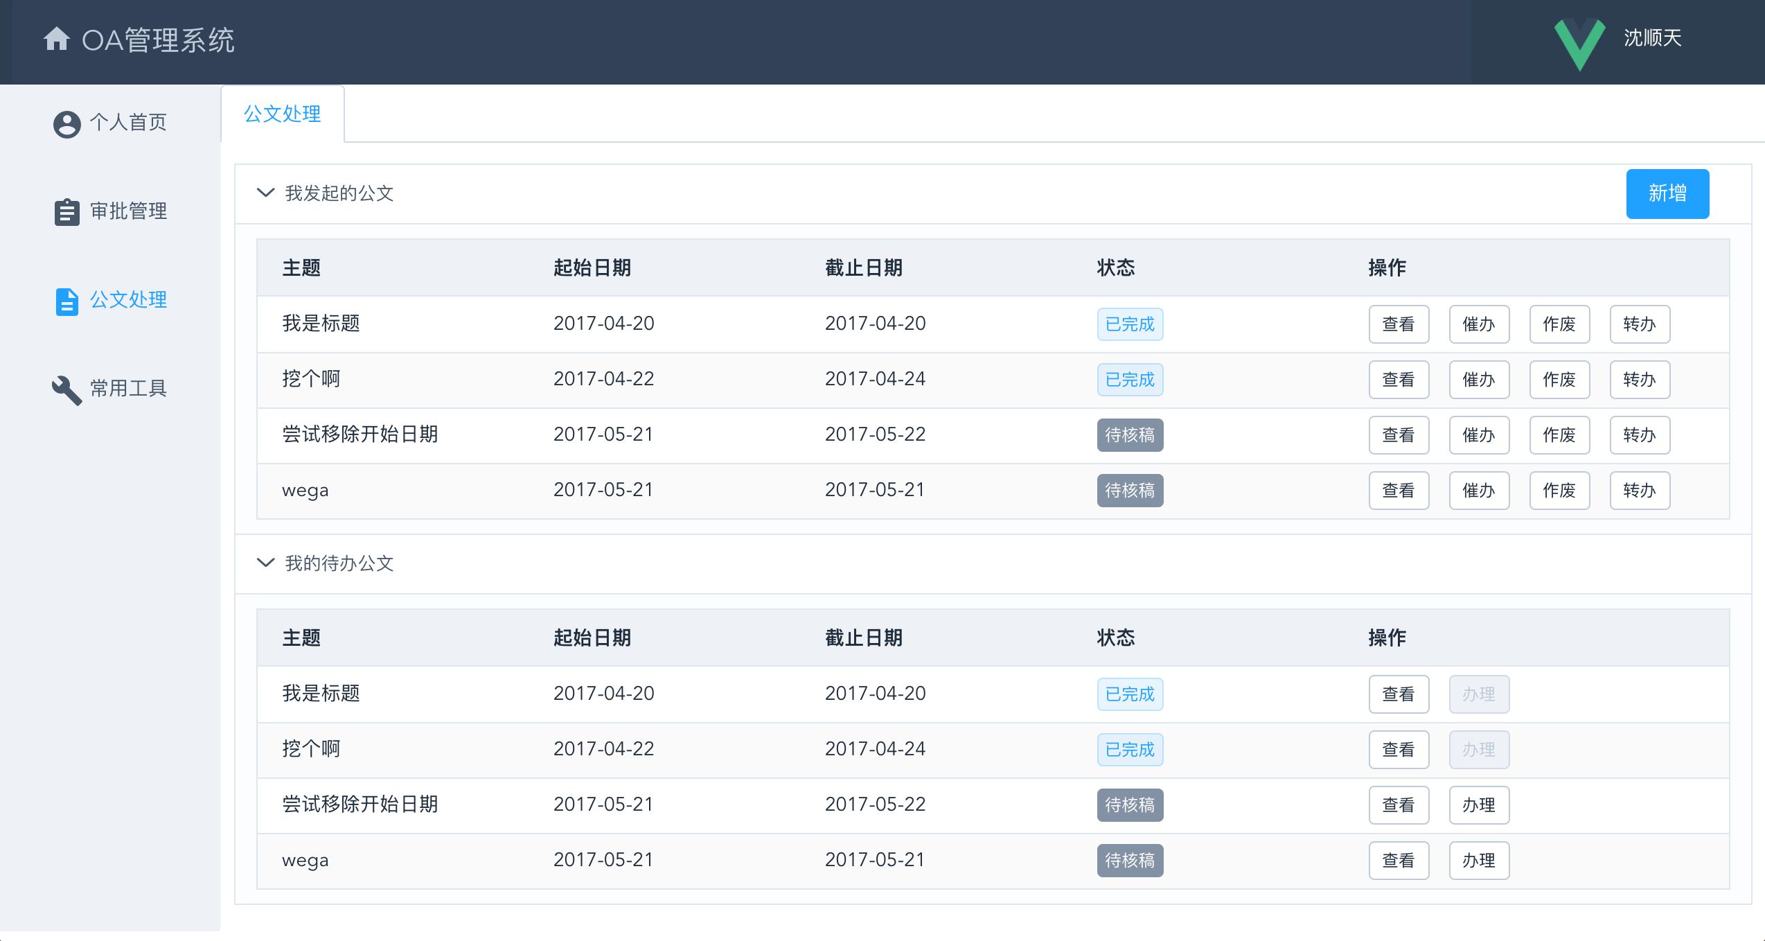
3.3 系统数据表的设计——公文处理模块

Slide 22
3.3 系统数据表的设计——公文处理模块
用户发起
的公文
用户作为公文处理者的公文
通过电子流的方式, 进行公文分发处理, 大大提升公文处理效率
通过员工信息工具, 直接添加处理人, 明确责任人

Slide 23
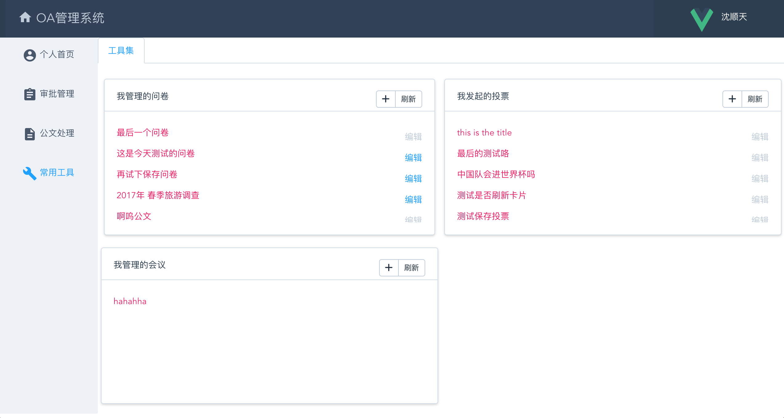
3.4 常用工具模块

Slide 24
3.4 常用工具模块
问卷调查工具
投票工具
会议管理工具
和员工系统相结合, 便于分发和统计数据
得益于Vue的模块化开发, 便于进行扩展增加工具集

Slide 25
04 成果展示
26

Slide 26
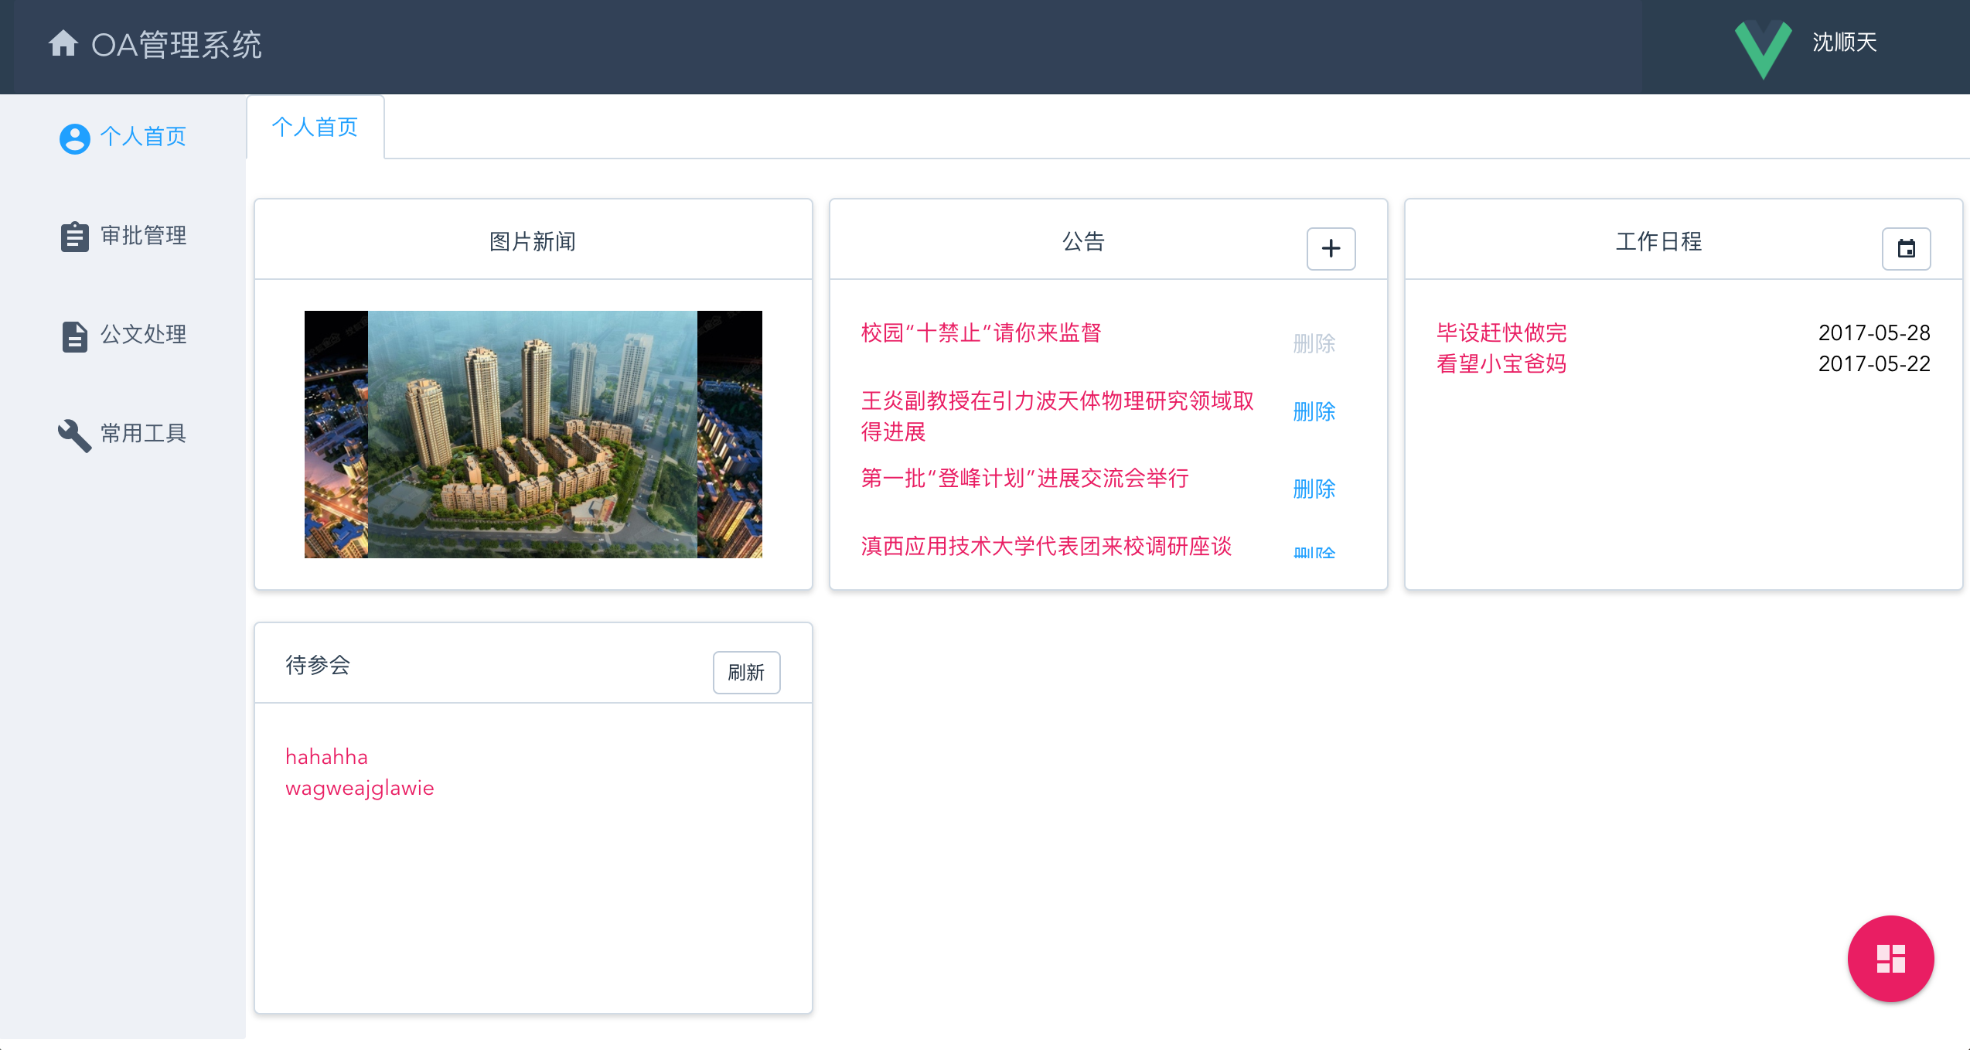
4.1 个人首页

Slide 27
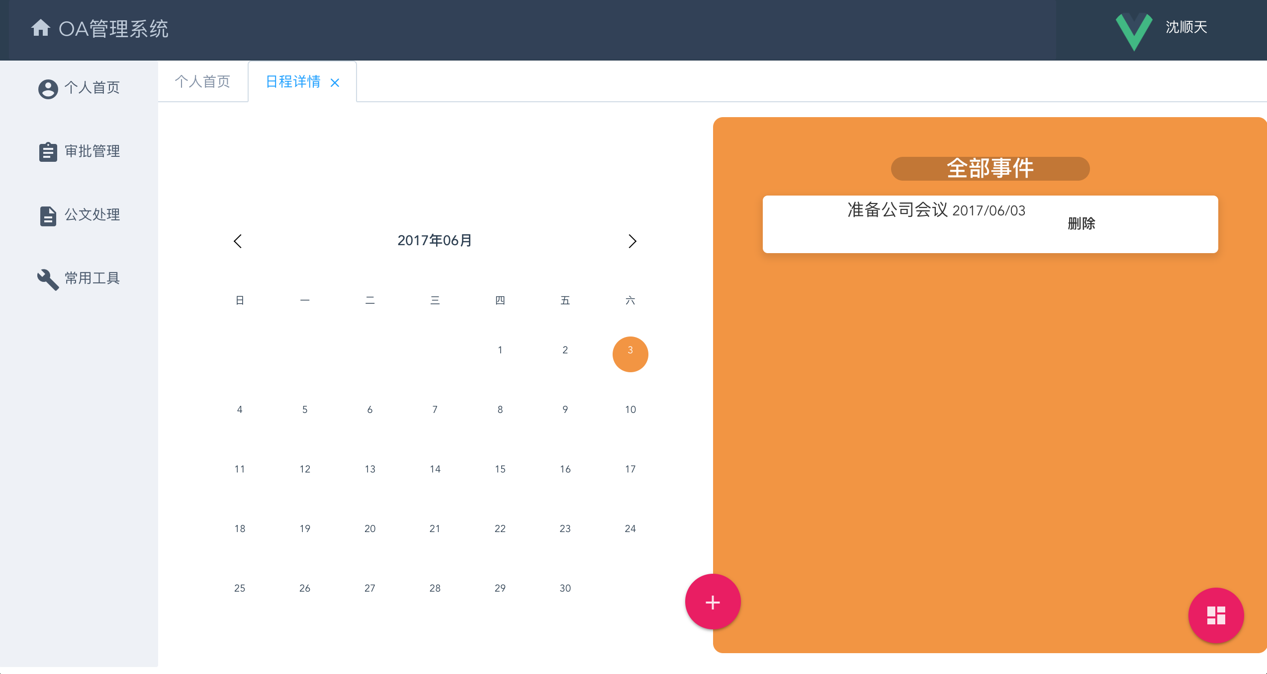
4.1 个人首页—日程管理

Slide 28
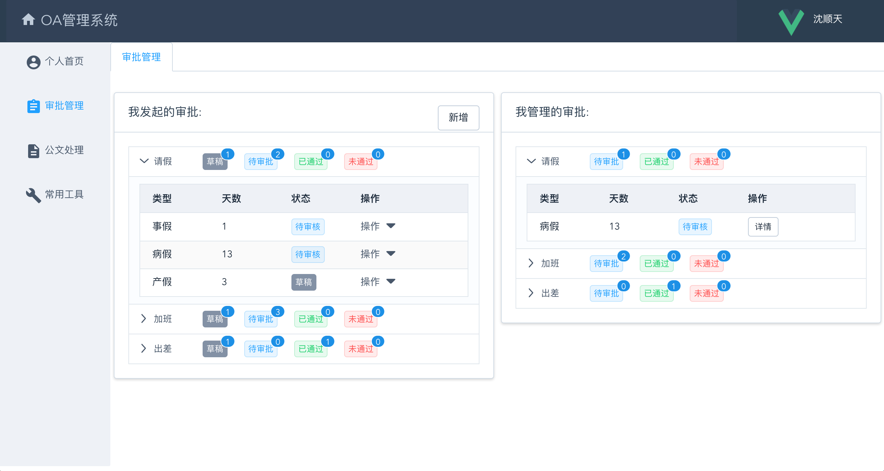
4.3 审批管理

Slide 29
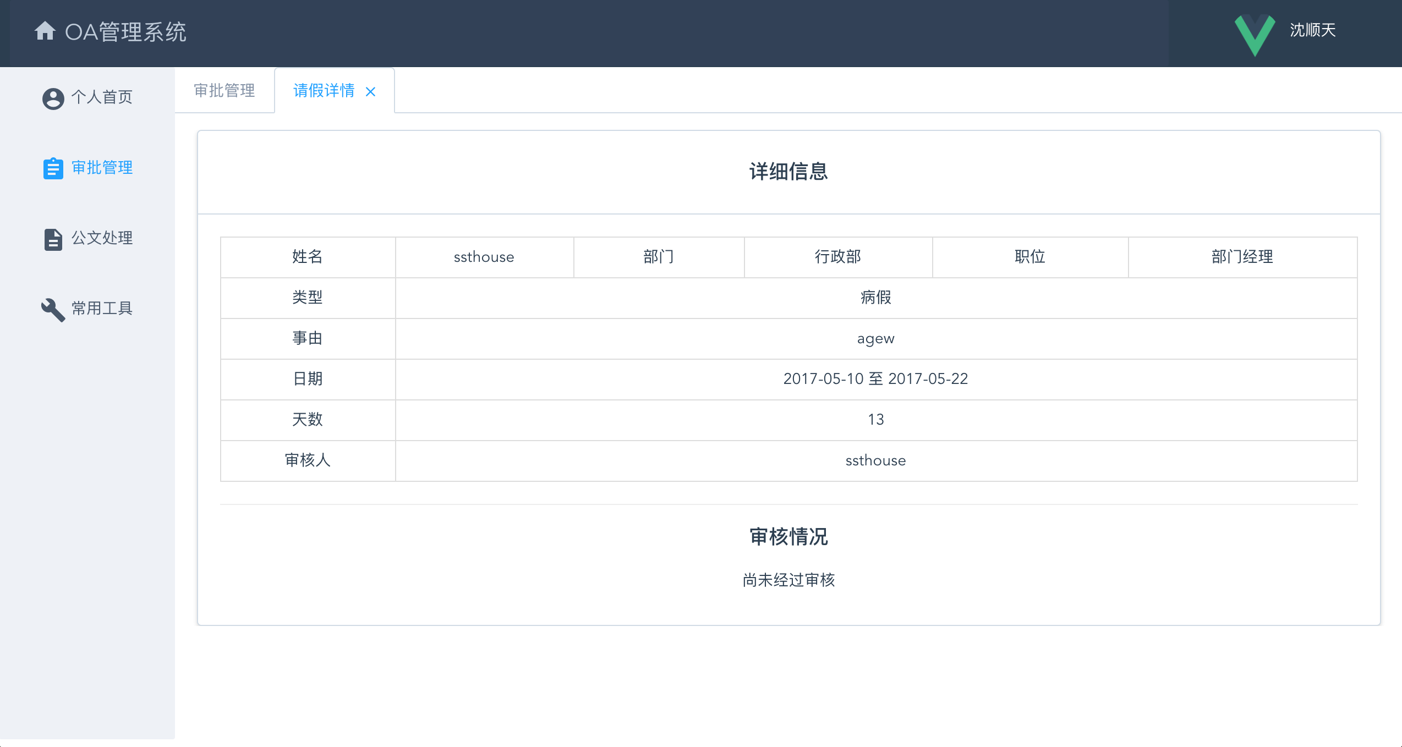
4.4 审批管理

Slide 30
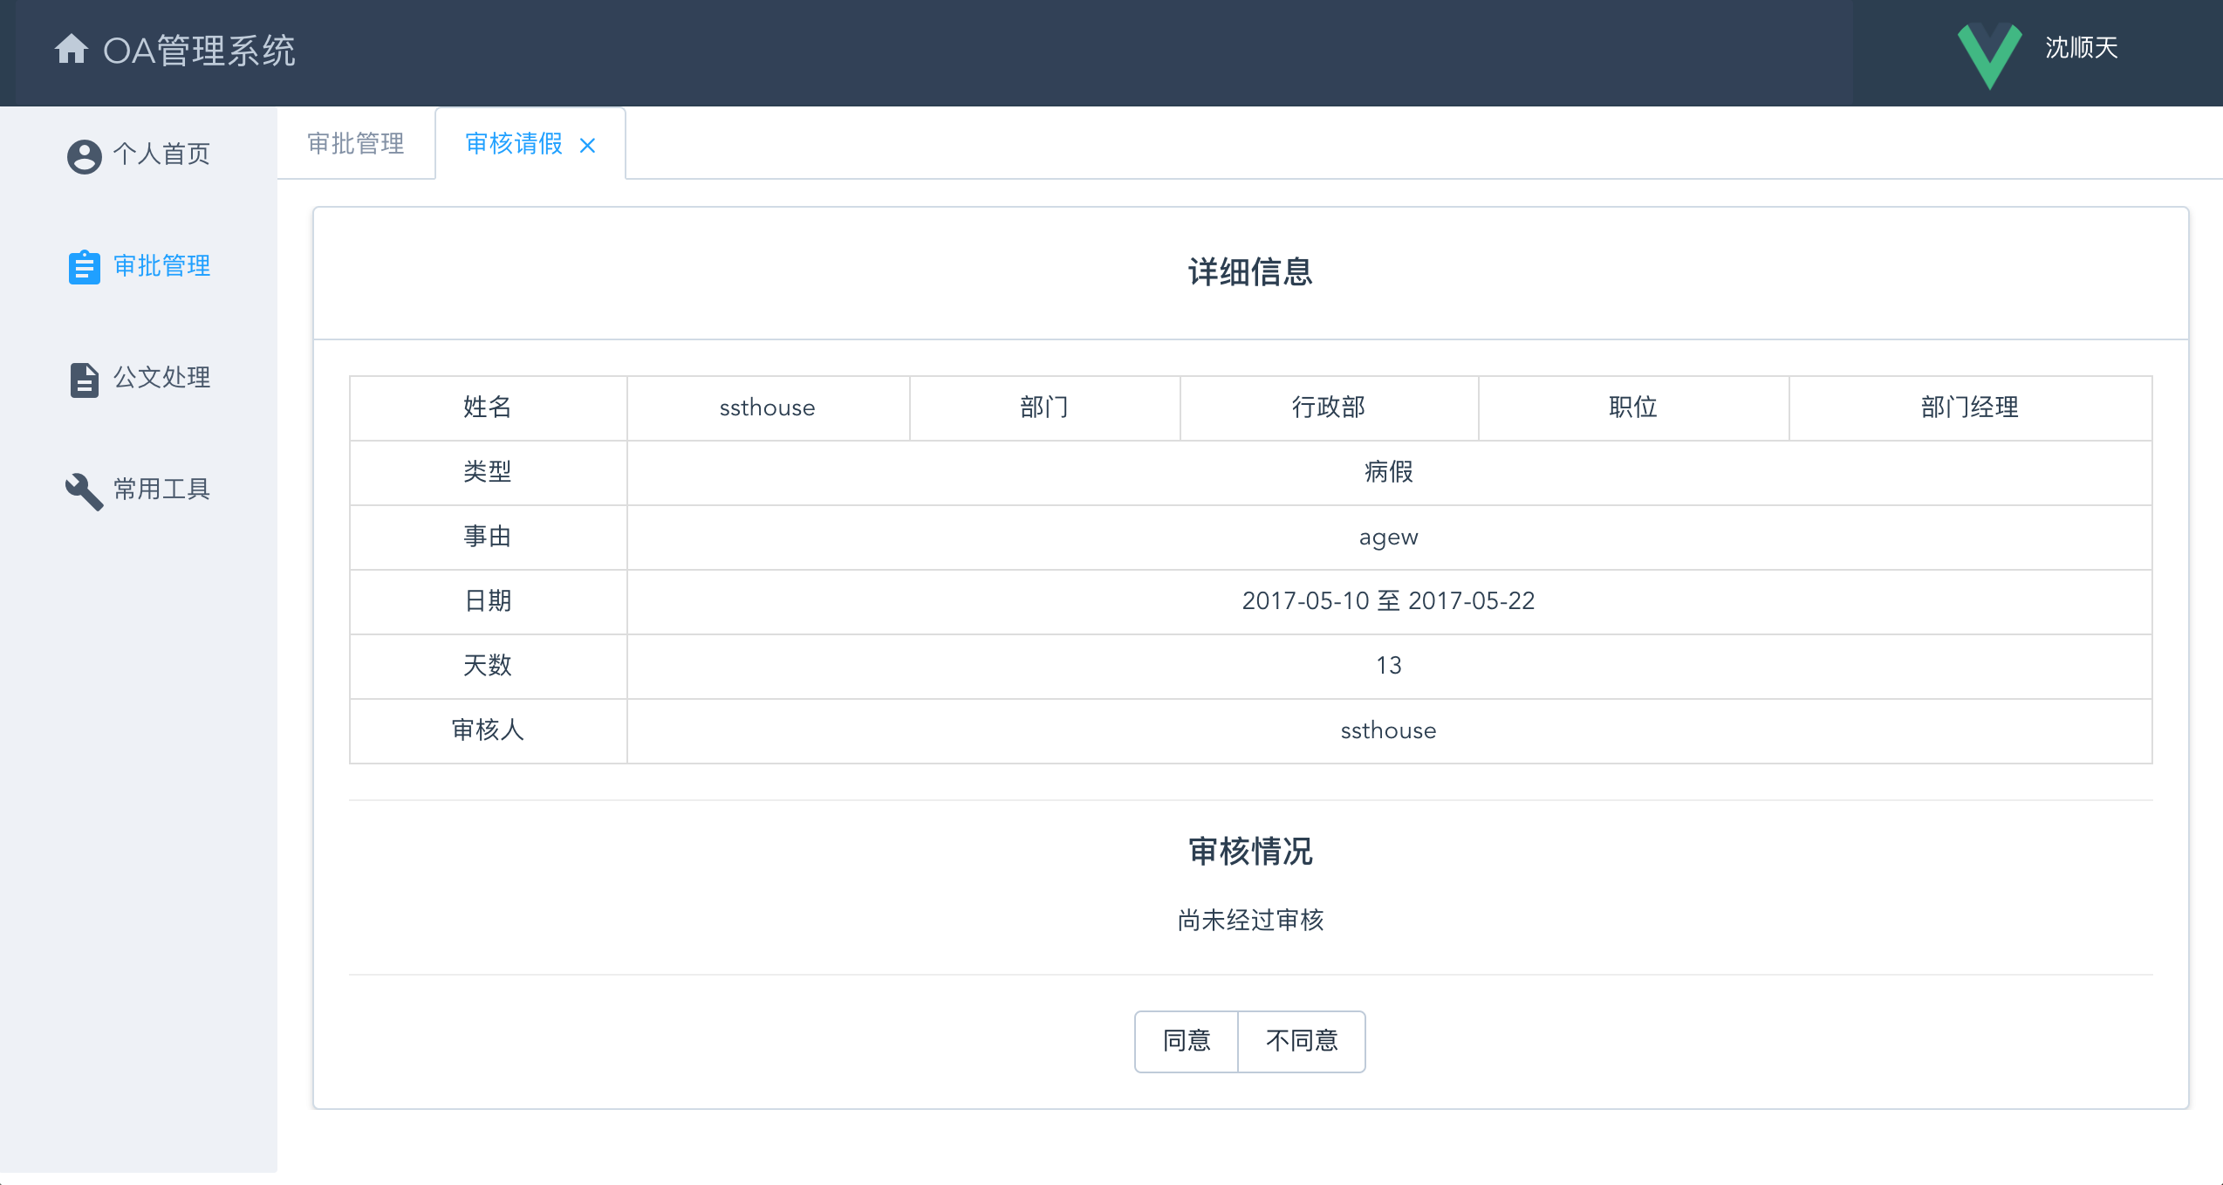
4.1 审批管理

Slide 31
4.1 公文处理

Slide 32
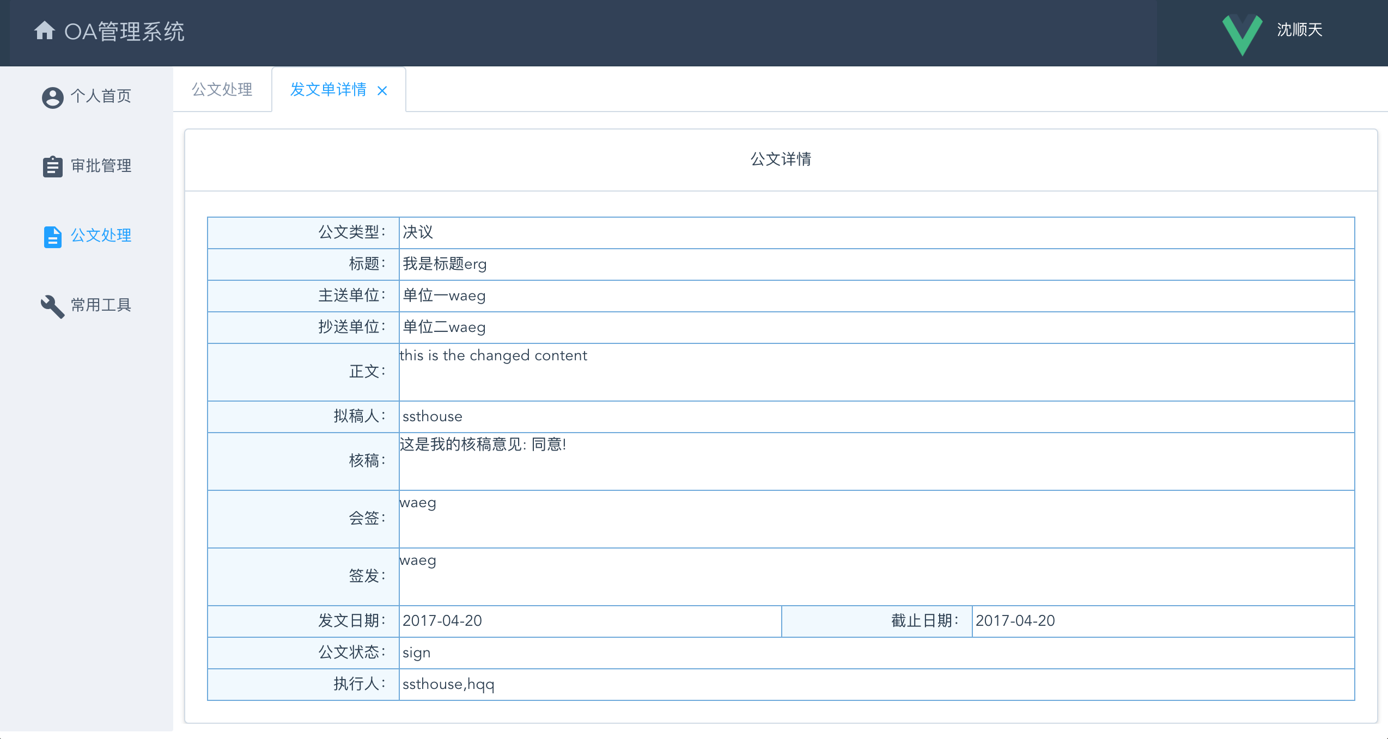
4.1 公文管理

Slide 33
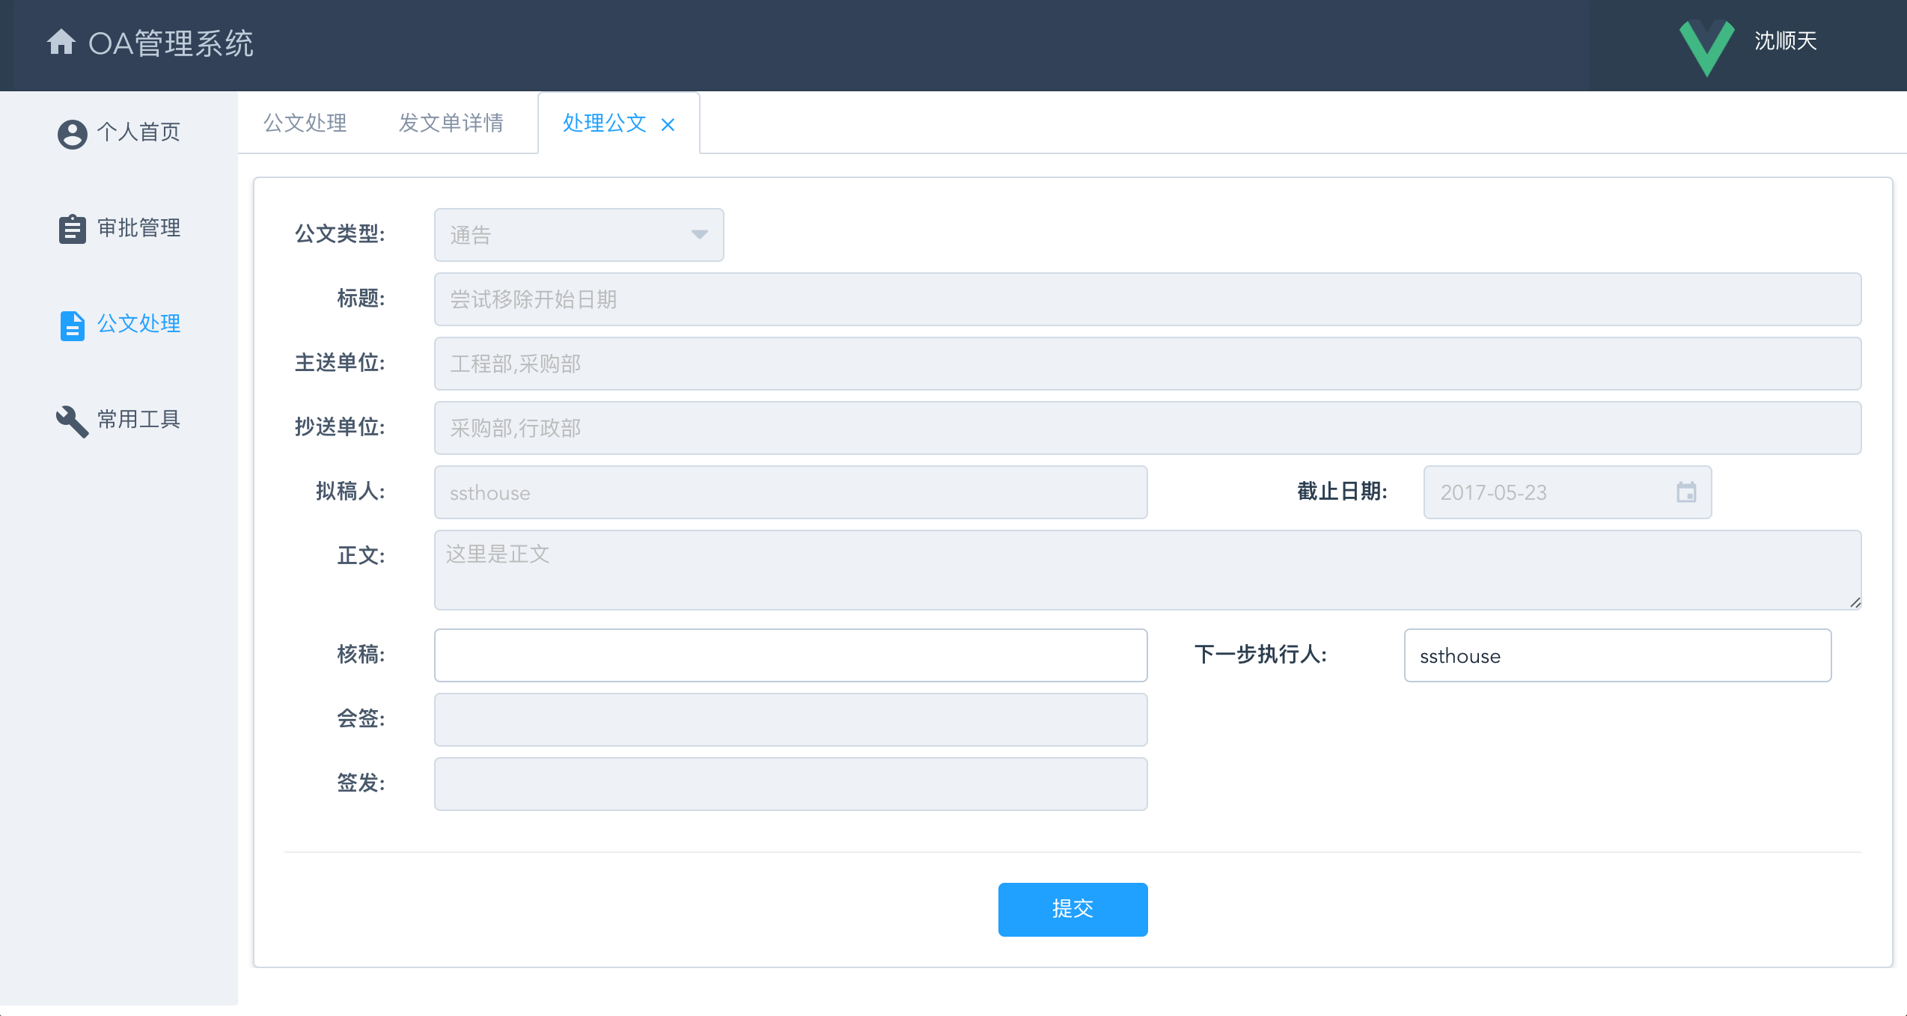
4.1 公文处理—处理界面

Slide 34
4.1 常用工具—主页

Slide 35
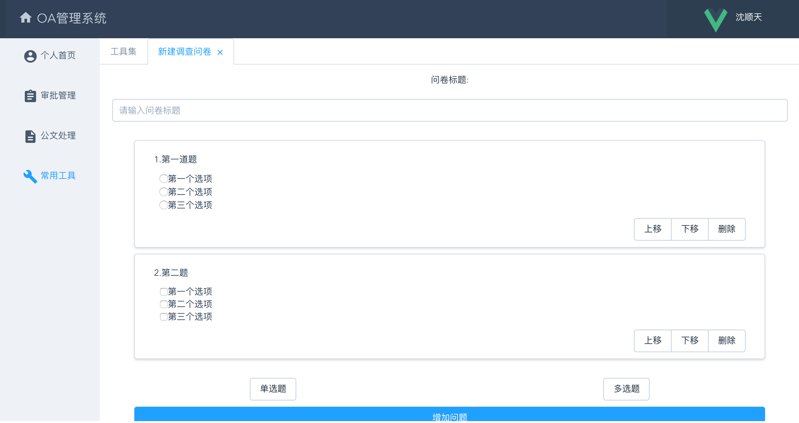
4.1 常用工具—新建问卷调查

Slide 36
4.1 常用工具—主页

Slide 37
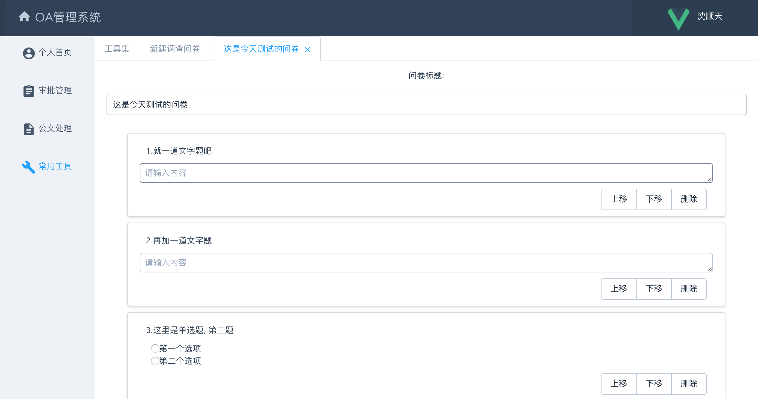
4.1 常用工具—填写问卷

Slide 38
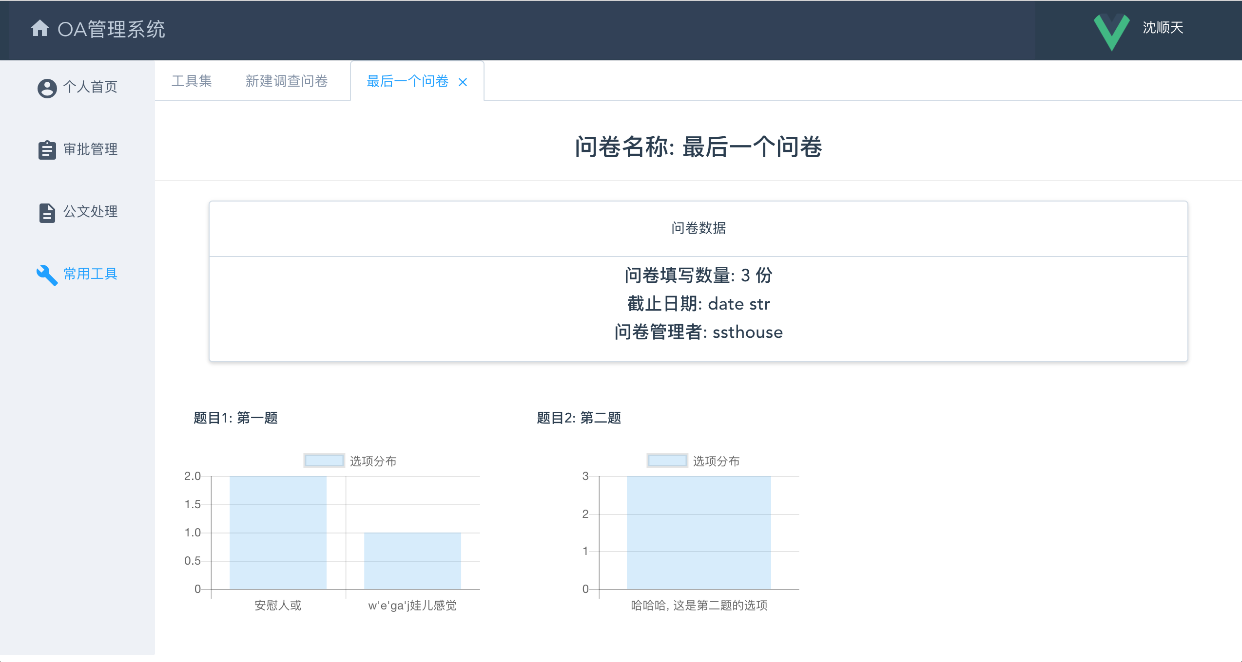
4.1 常用工具—问卷统计

Slide 39
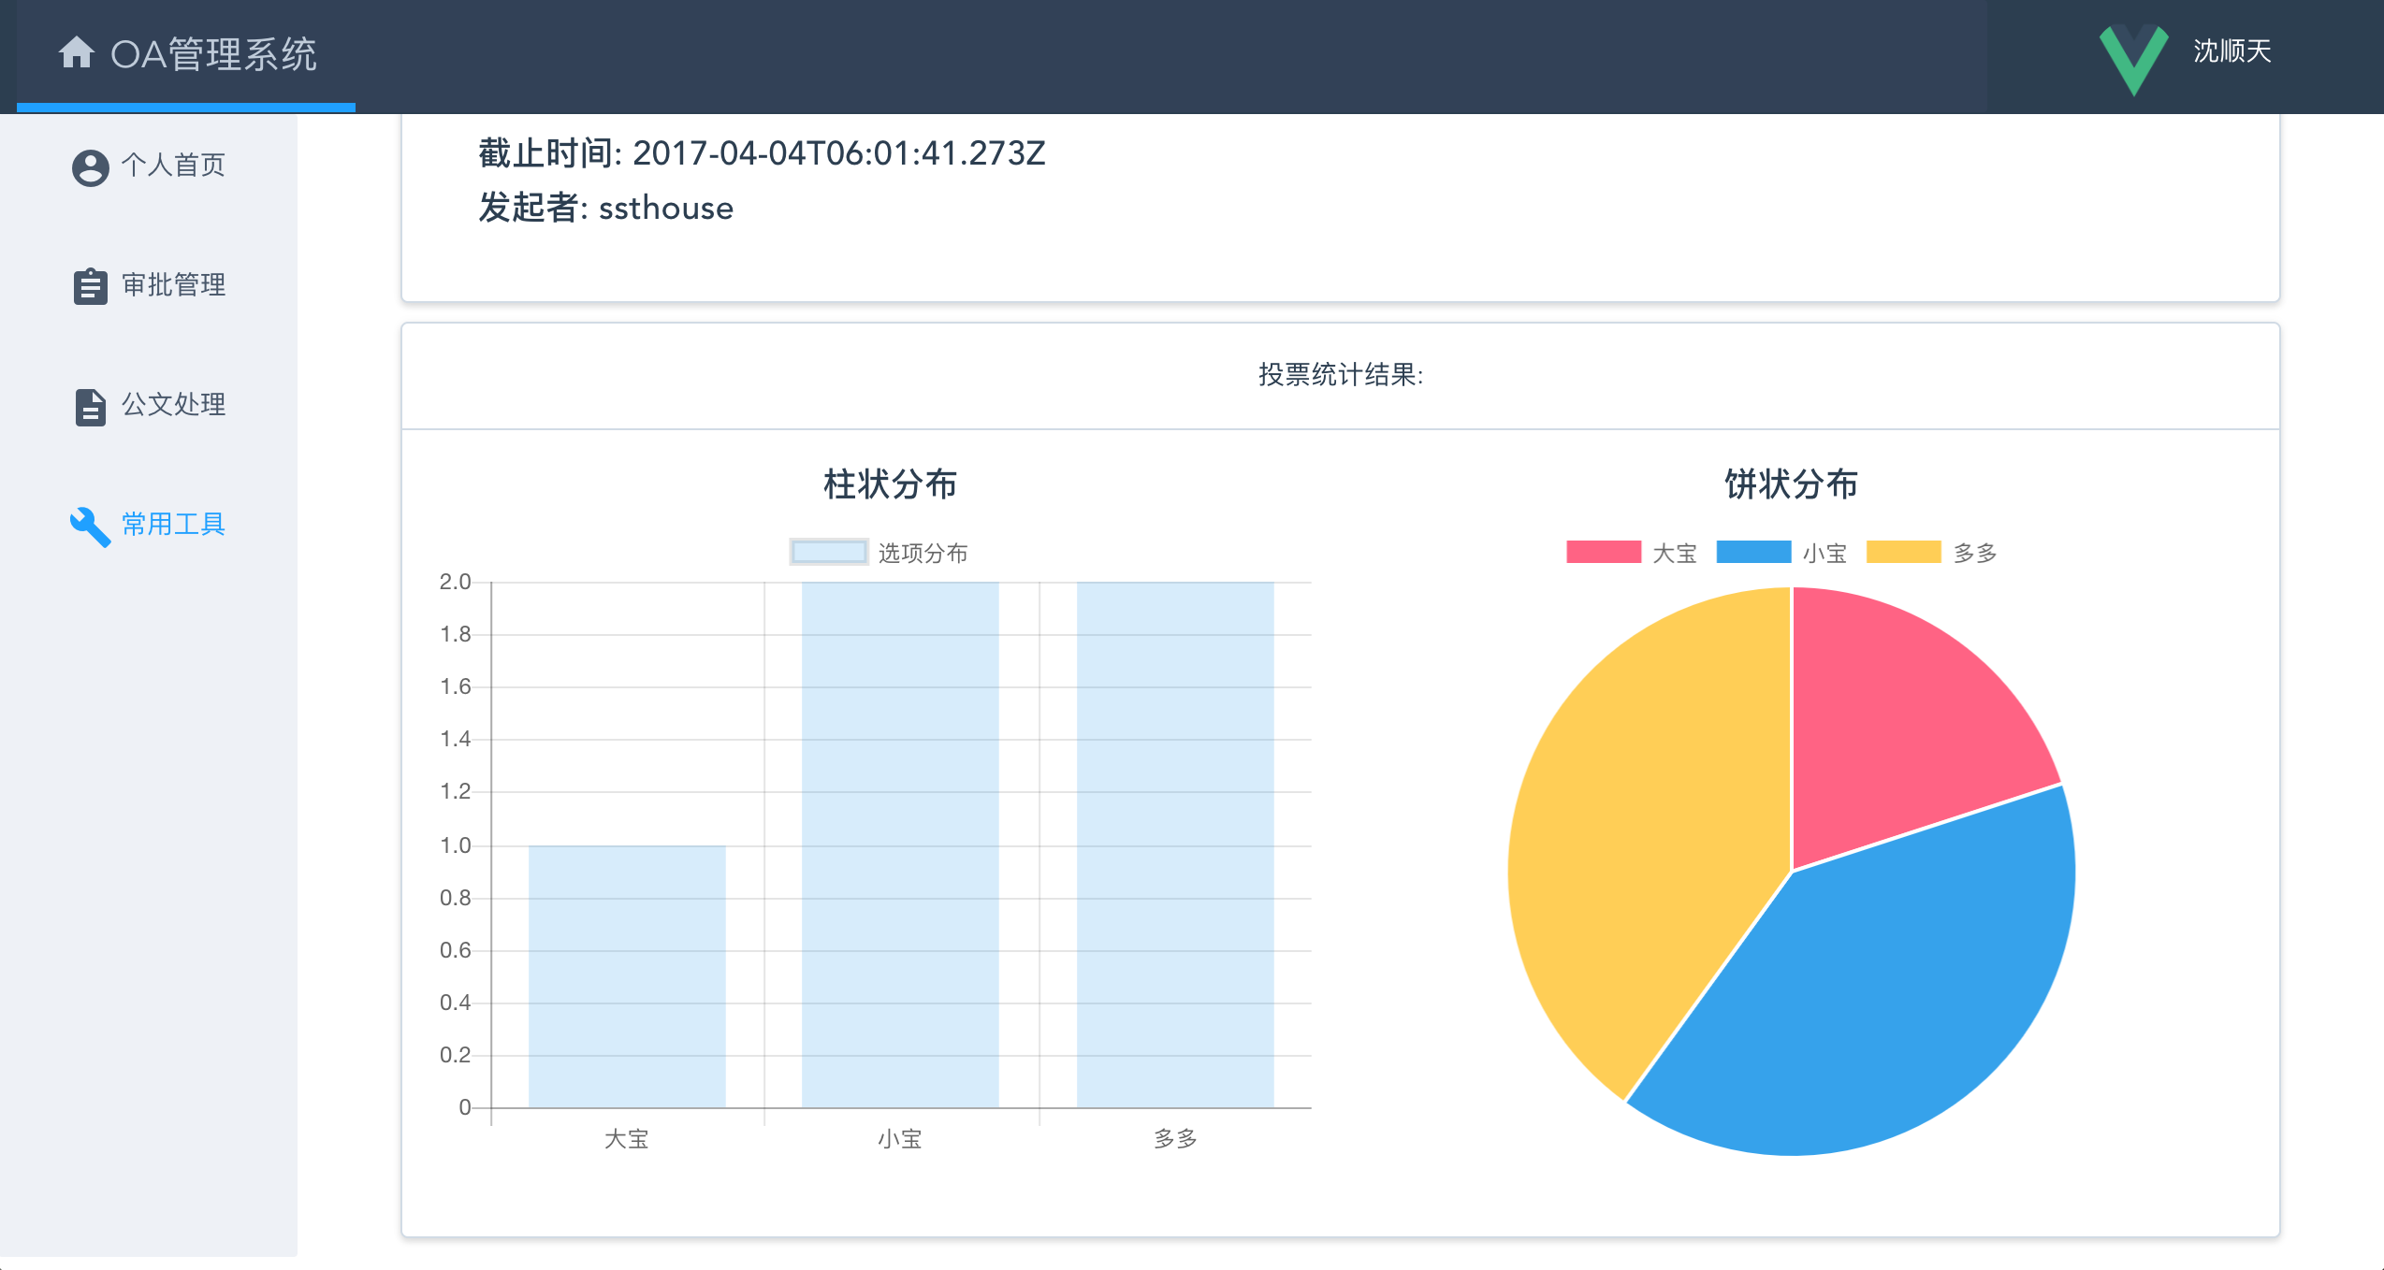
4.1 常用工具—投票统计

Slide 40
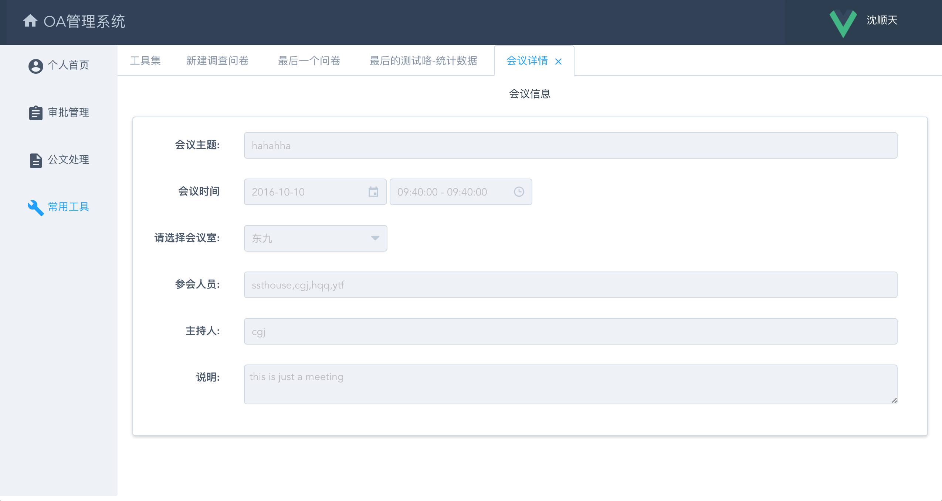
4.1 常用工具–会议详情

Slide 41
Thanks!

